Slide 1
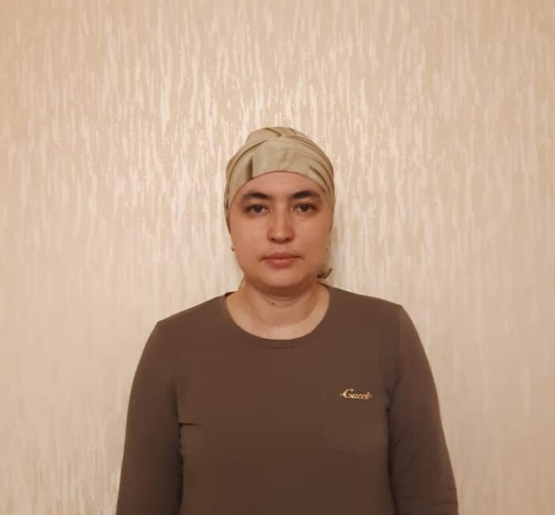
Министерство образования РМ
Портфолио
Ахметовой Надии Гасымовны, воспитателя МАДОУ «Детский сад №82 комбинированного вида», г.о. Саранск
Дата рождения: 18.10.1985 г.
Профессиональное образование: высшее, 2008 г., МГУ им. Н.П.Огарёва по специальности «Геоэкология»;
Профессиональная переподготовка: 15.12.2015 г. ГБОУ ДПО (ПК) С «Мордовский республиканский институт образования» по программе «Педагогика и методика дошкольного образования».
Стаж педагогической работы (по специальности): 6 лет.
Общий трудовой стаж: 12 лет
Квалификационная категория: -
Занимаемая должность: воспитатель

Slide 2
Наличие собственного инновационного педагогического опыта
Ахметова Надия Гасымовна
Воспитателя МАДОУ «Детский сад №82 комбинированного вида»
«Дидактическая игра как средство развития познавательной активности детей младшего дошкольного возраста»
https://ds82sar.schoolrm.ru/sveden/employees/11216/182837/

Slide 3
Антиплагиат

Slide 4
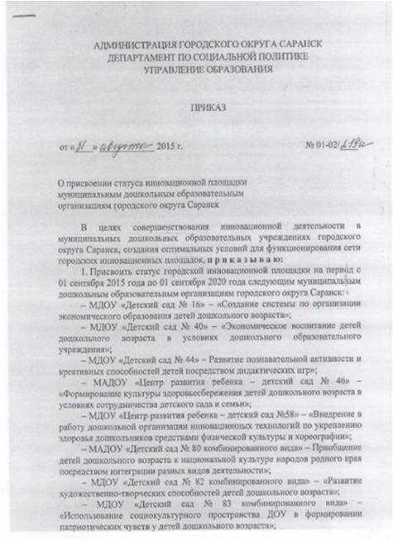
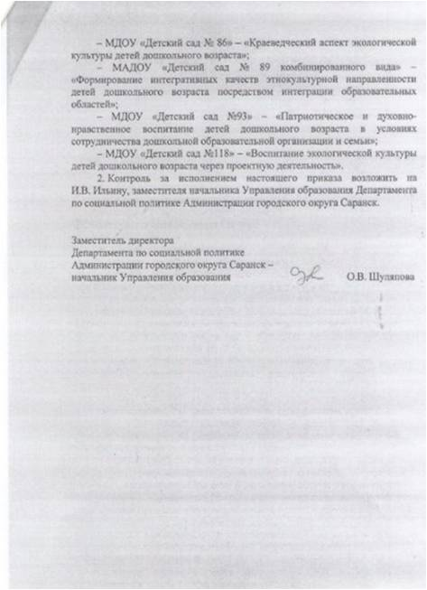
1.Участие в инновационной деятельности

Slide 5
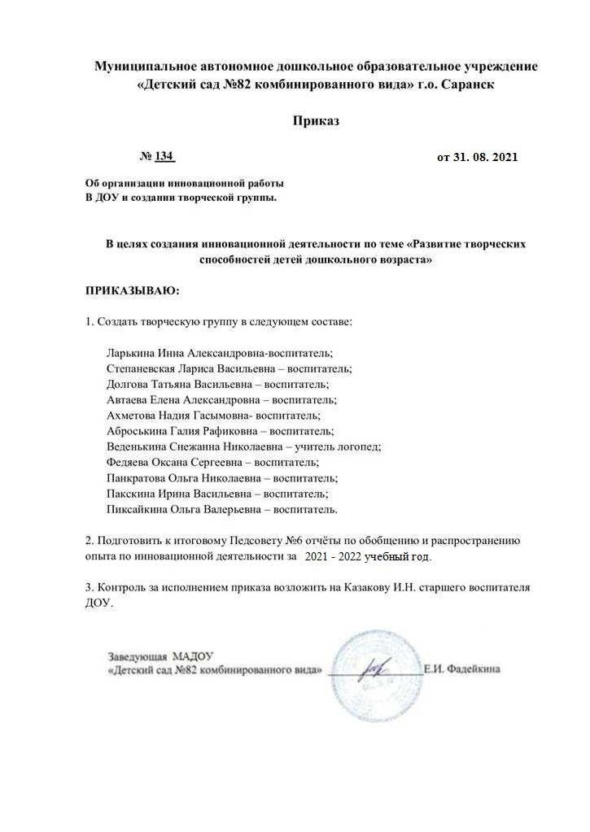

Slide 6
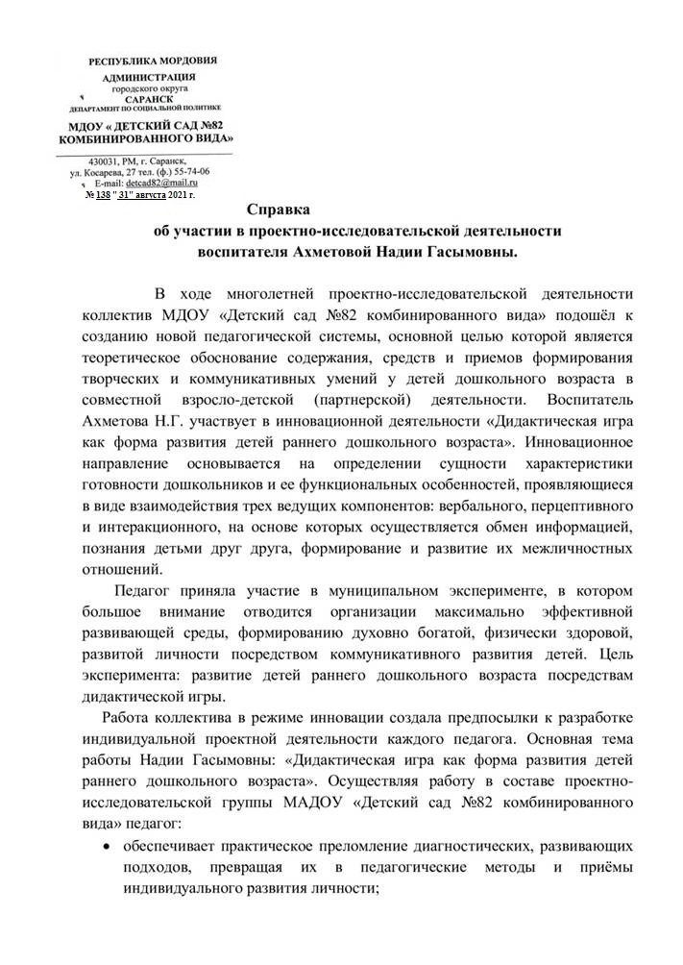
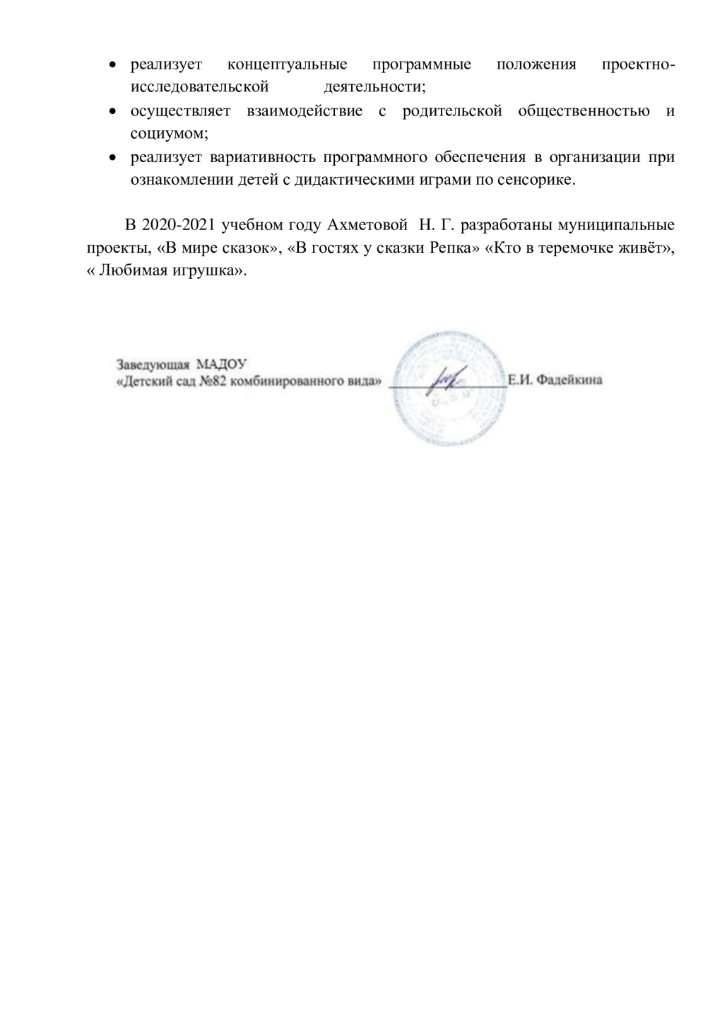

Slide 7
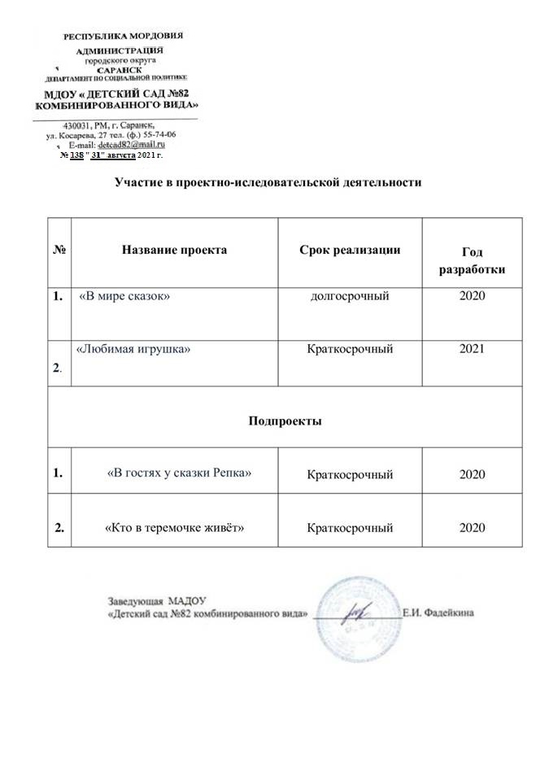
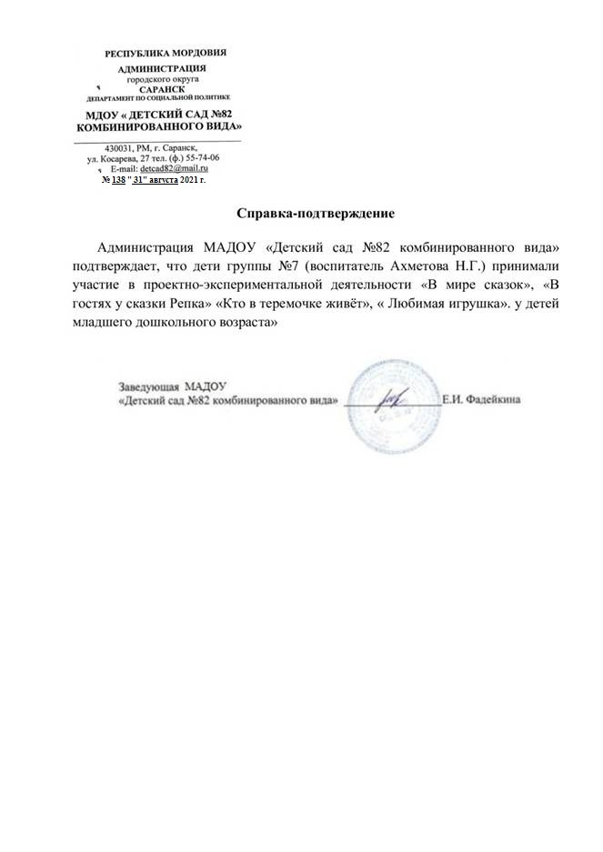

Slide 8
2.Наставничество

Slide 9
3.Наличие публикаций, включая интернет-публикации

Slide 10
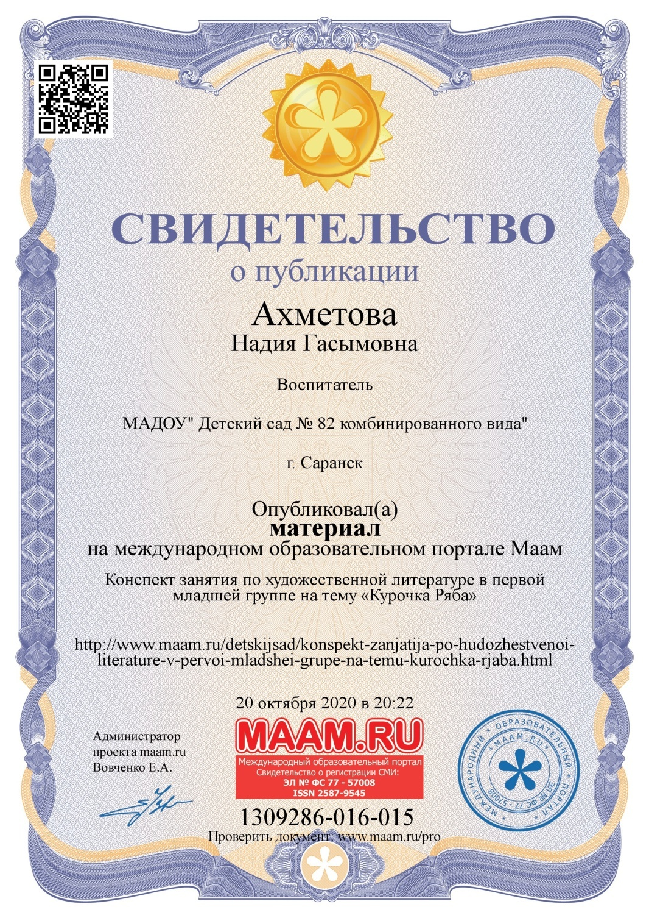
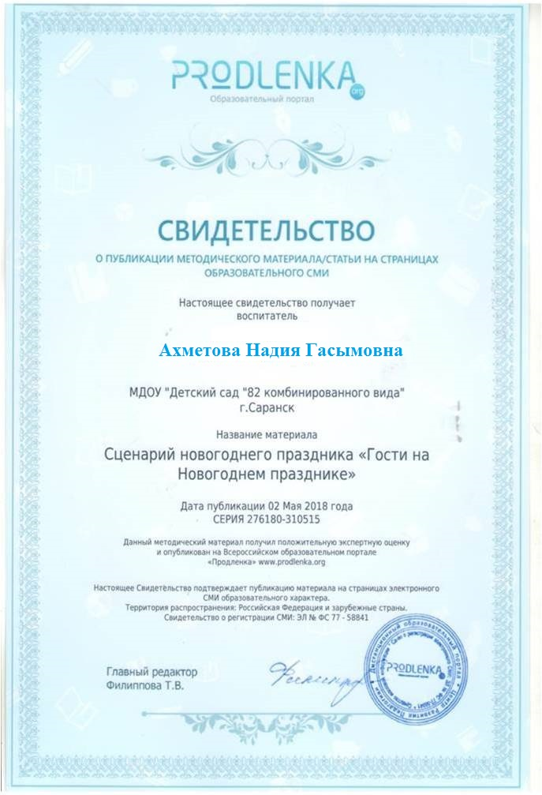

Slide 11
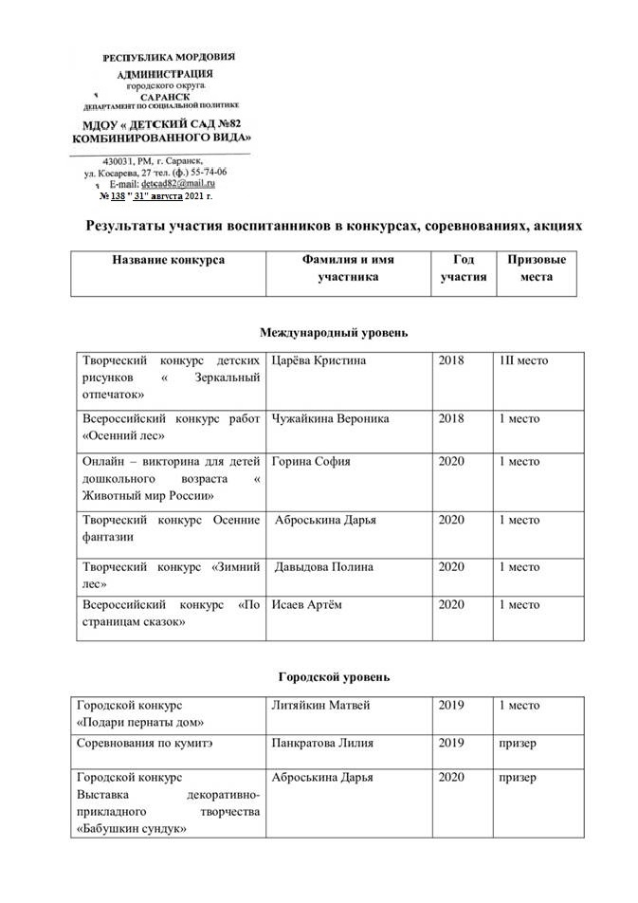
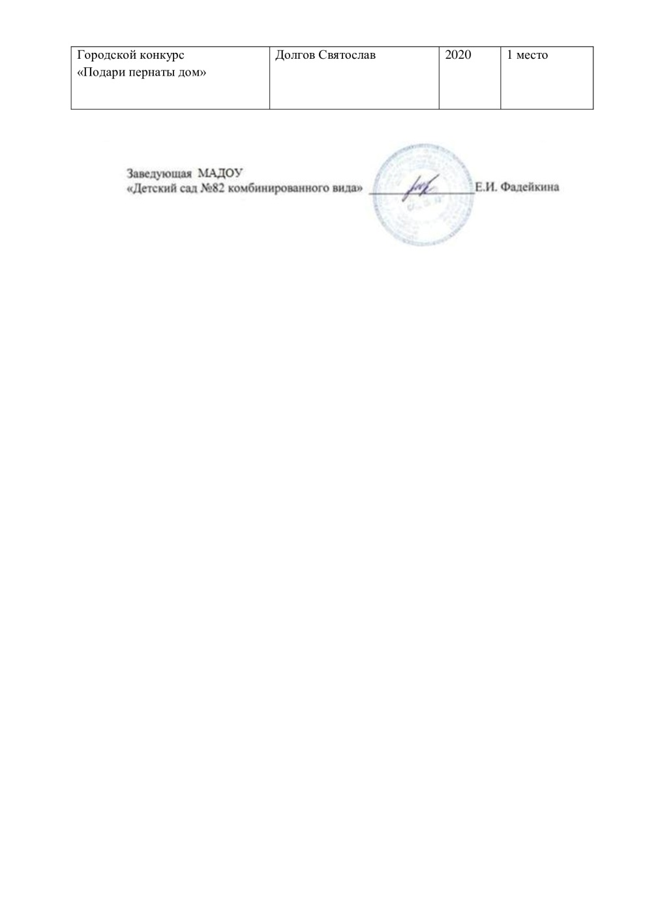
4. Результаты участия воспитанников в конкурсах, выставках, турнирах, соревнованиях, акциях, фестивалях

Slide 12
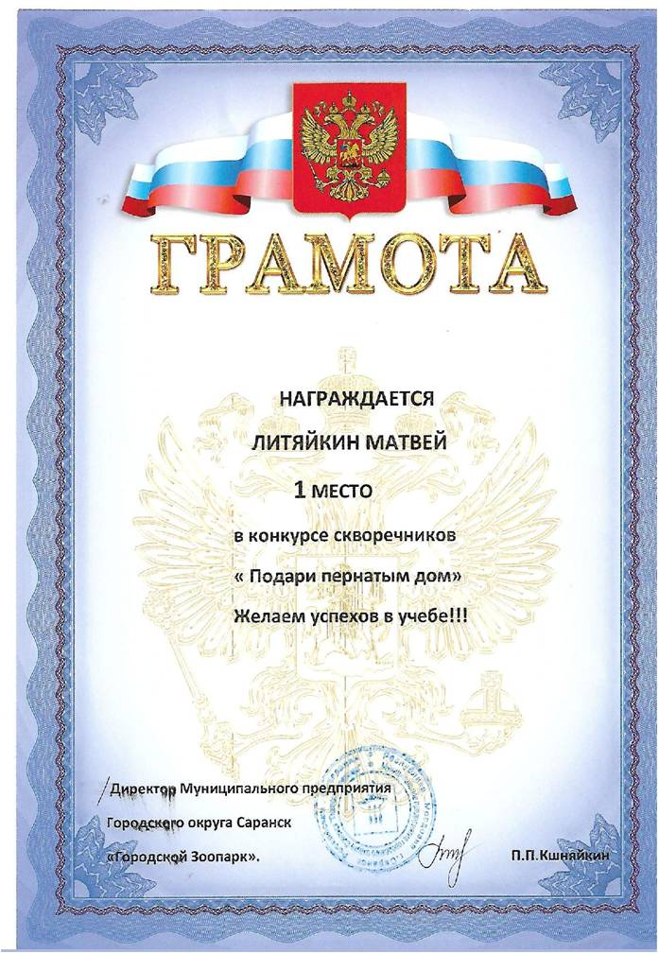

Slide 15
5.Наличие авторских программ, методических пособий

Slide 16
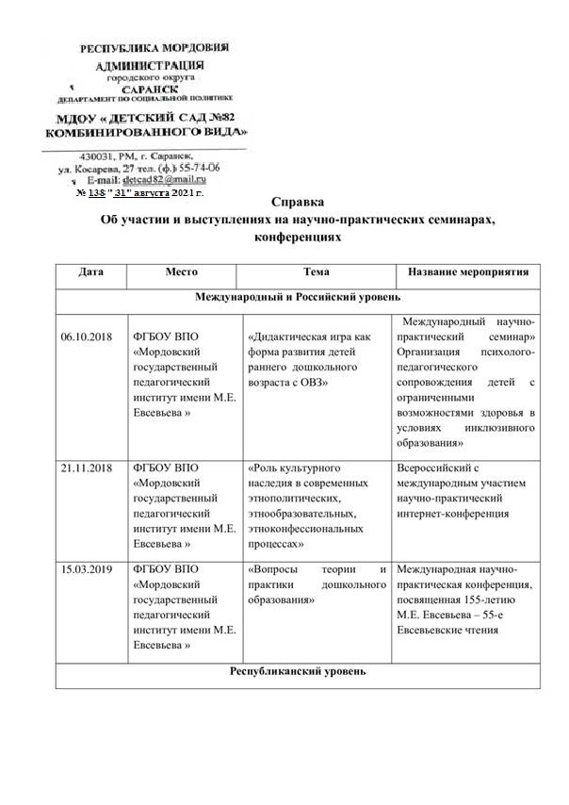
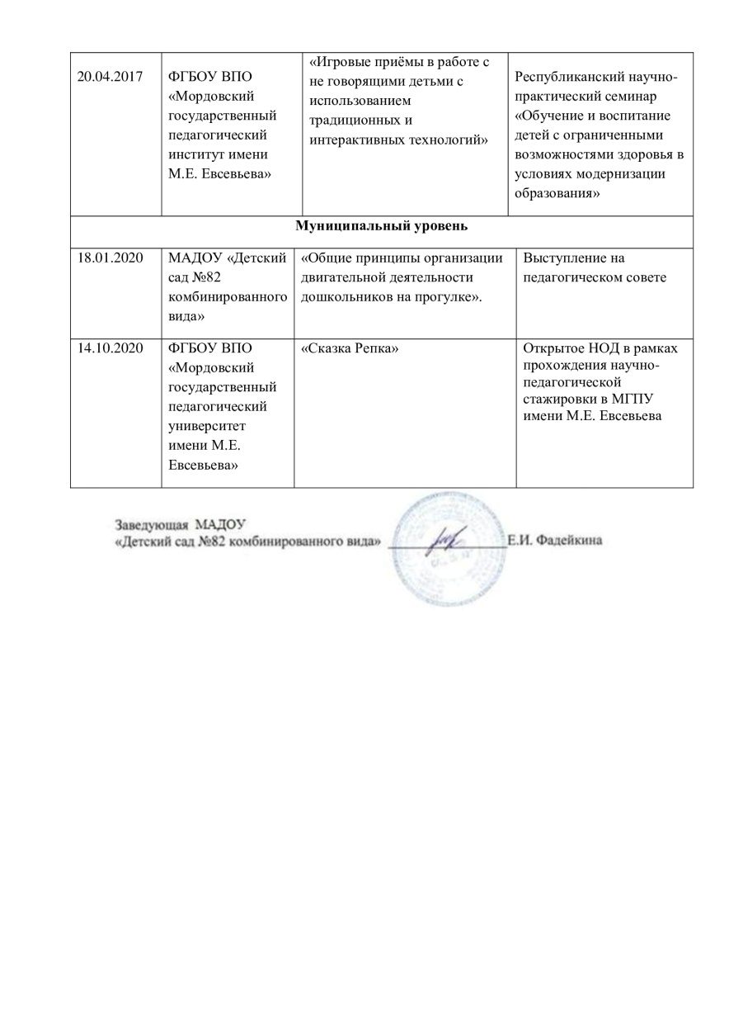
6.Выступления на научно – практических конференциях, семинарах; проведение открытых занятий, мастер – классов, мероприятий.

Slide 18
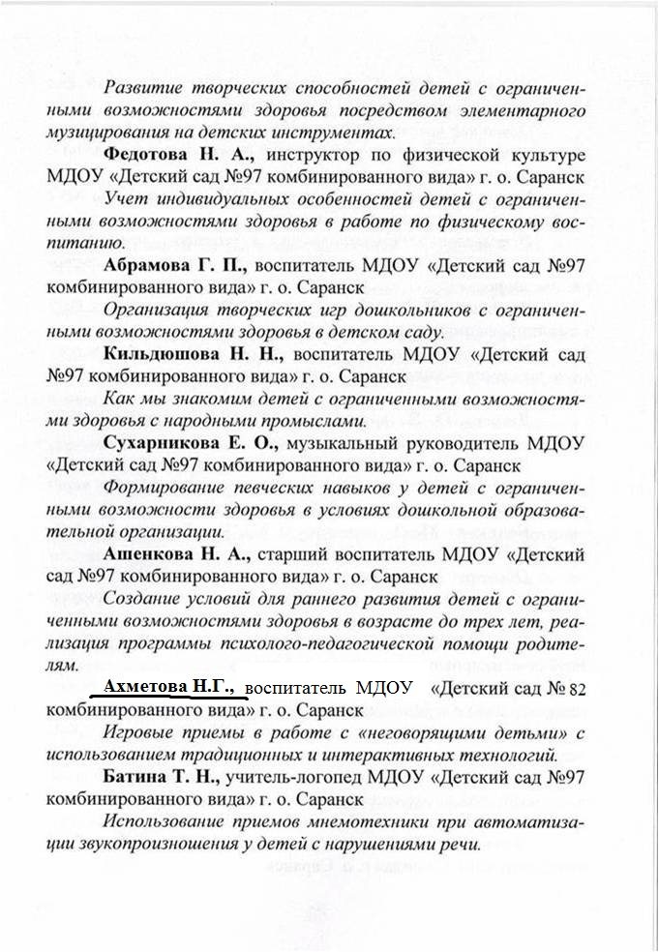

Slide 20
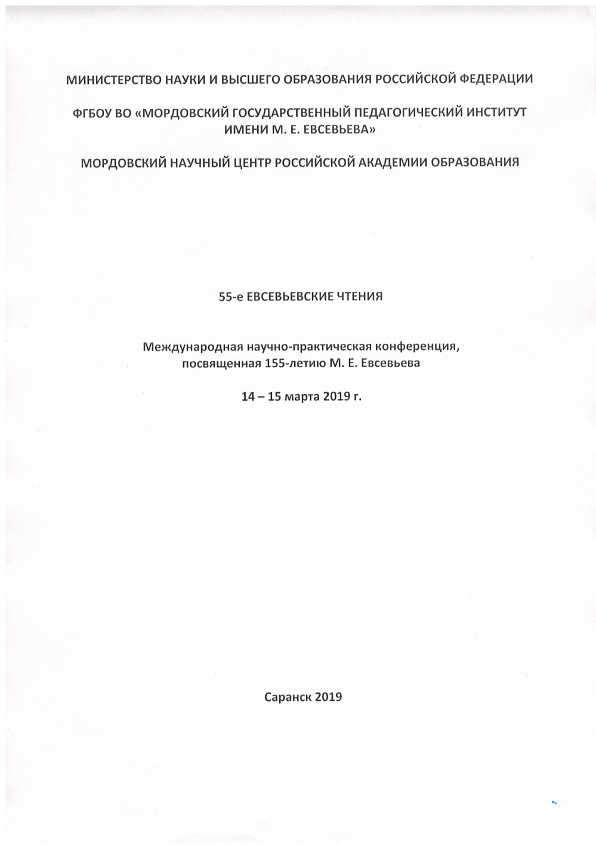
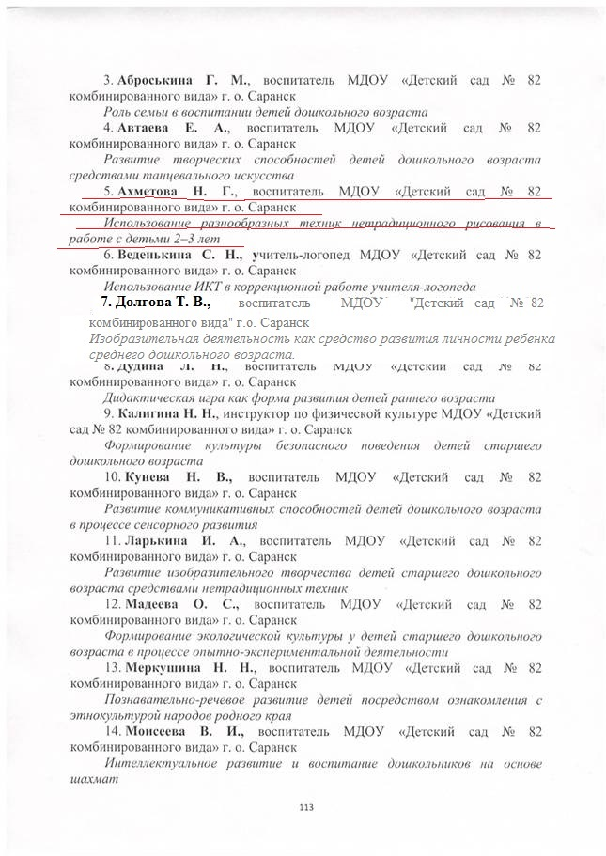

Slide 22
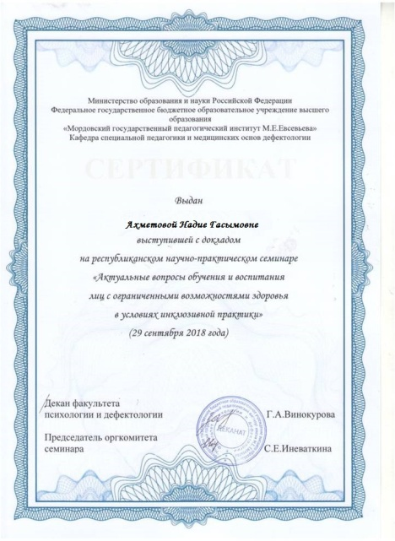

Slide 23
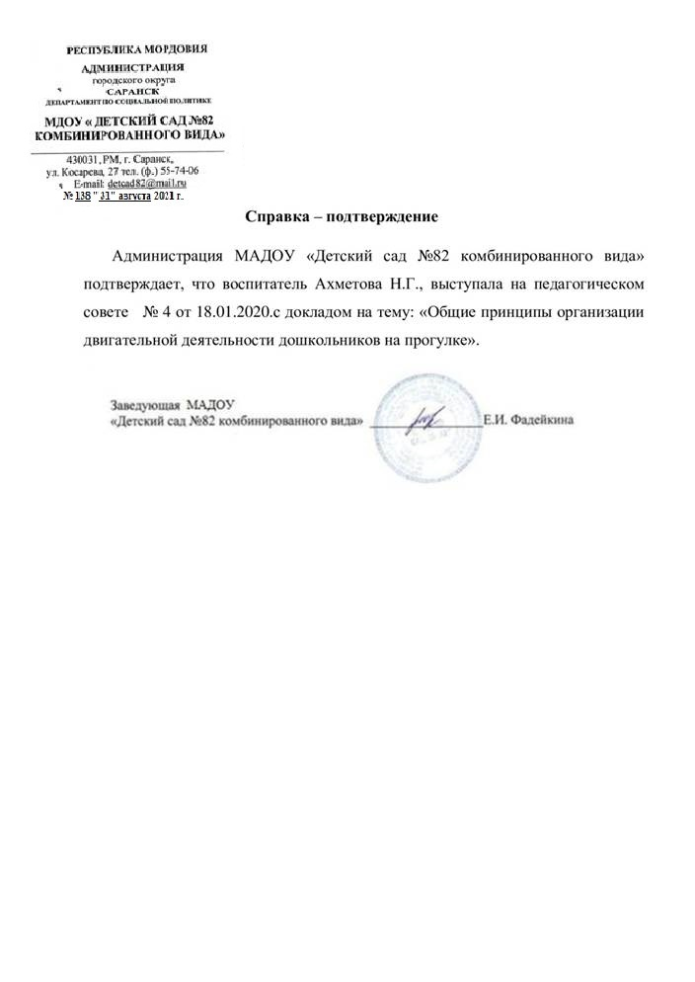
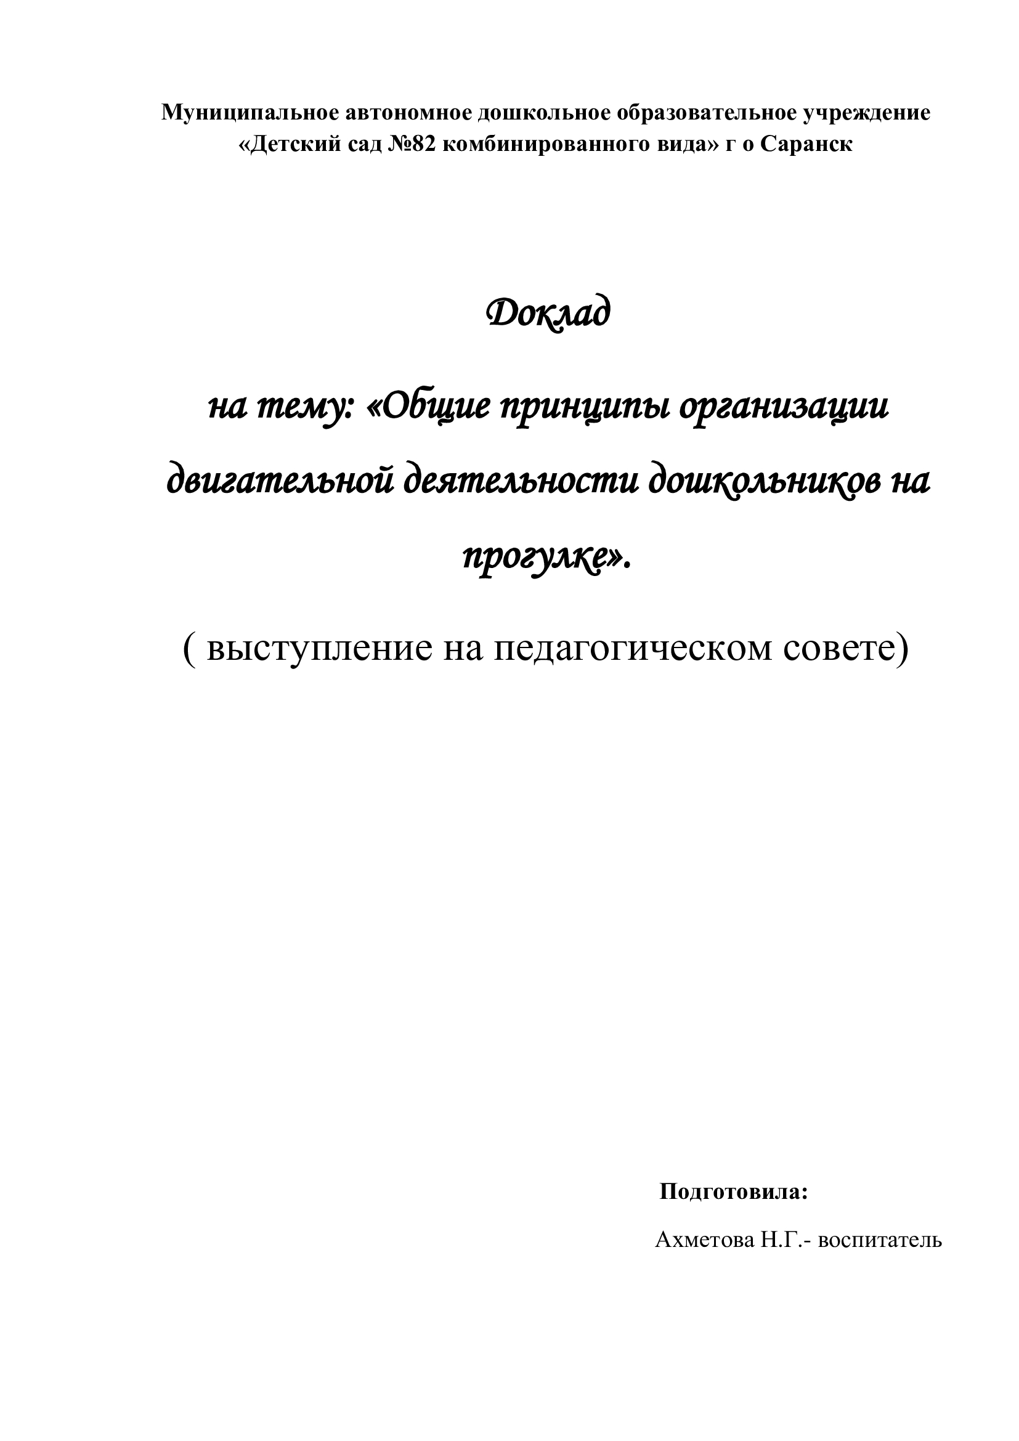

Slide 24
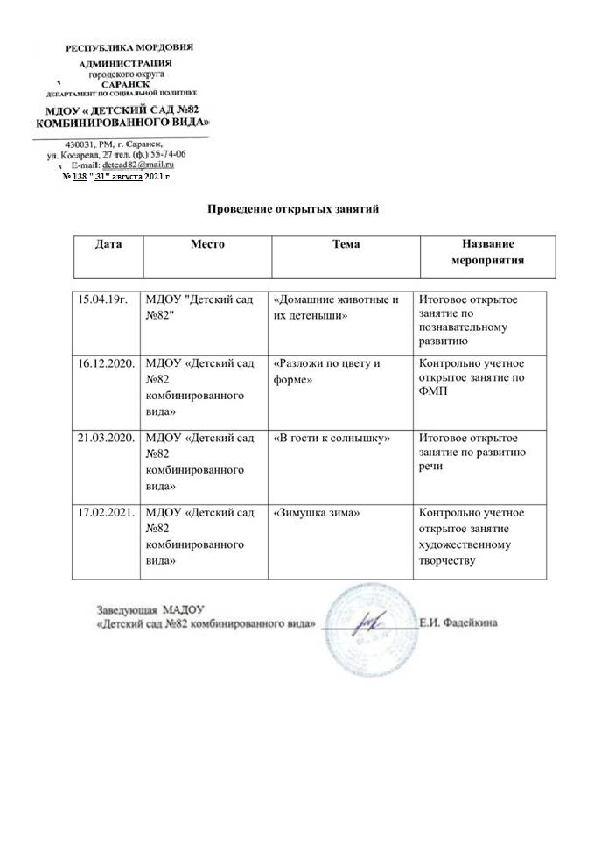
7.Проведение открытых занятий, мастер-классов, мероприятий

Slide 25
8.Экспертная деятельность

Slide 26
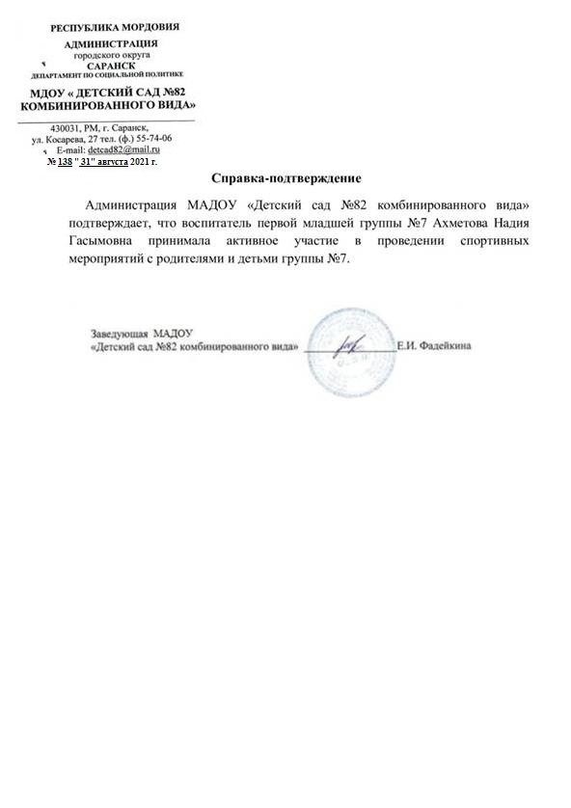
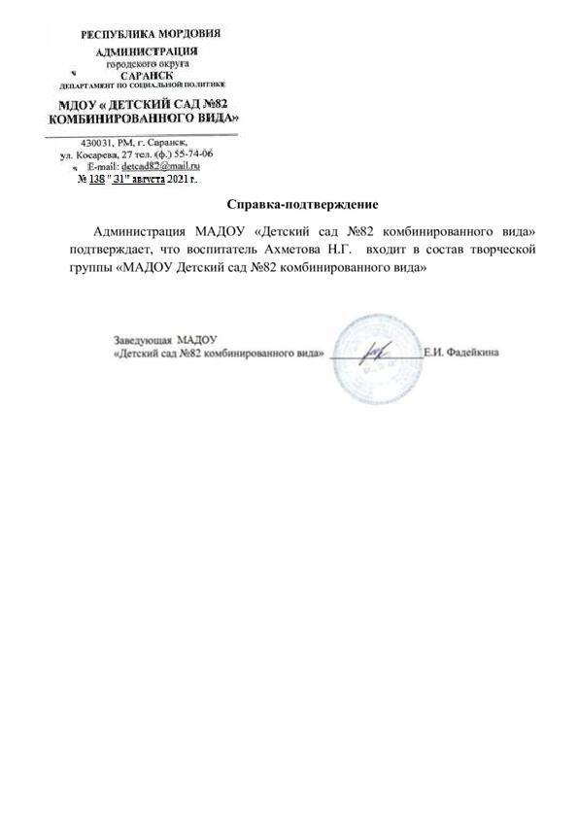
9.Общественная активность педагога

Slide 27
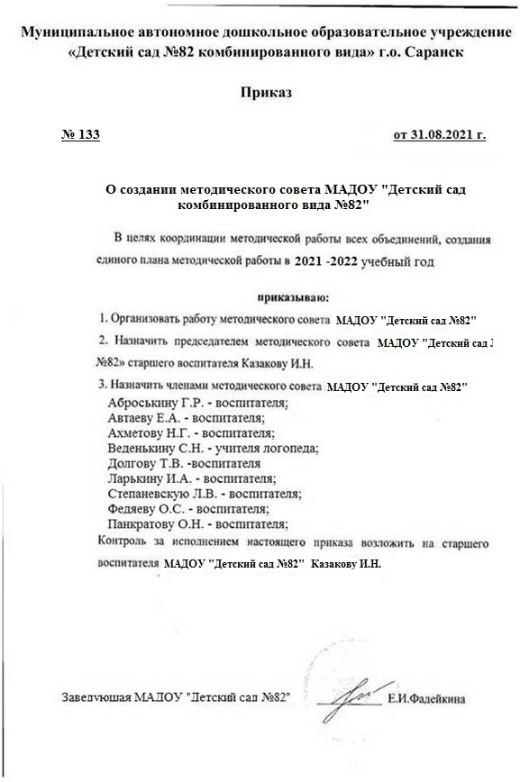
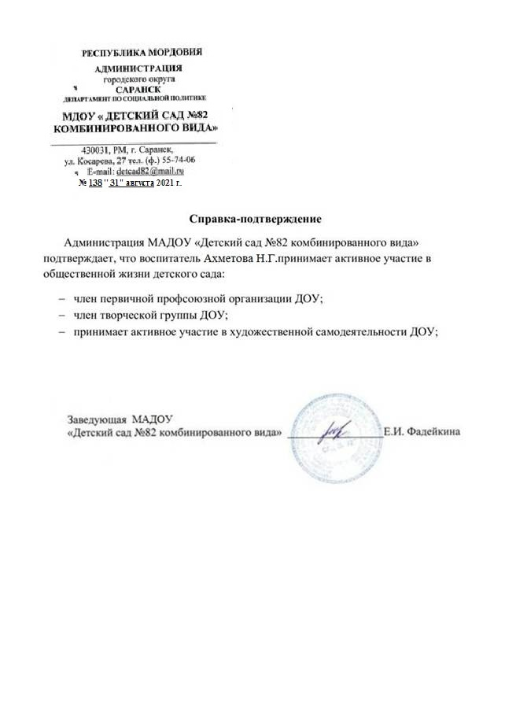

Slide 28
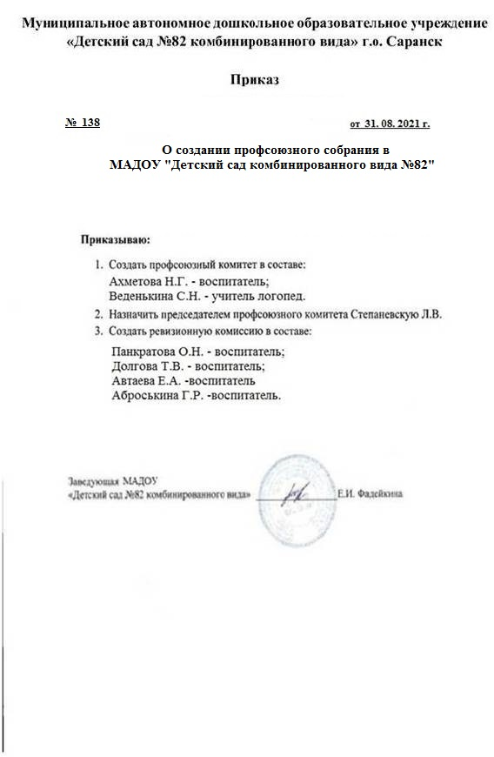

Slide 29
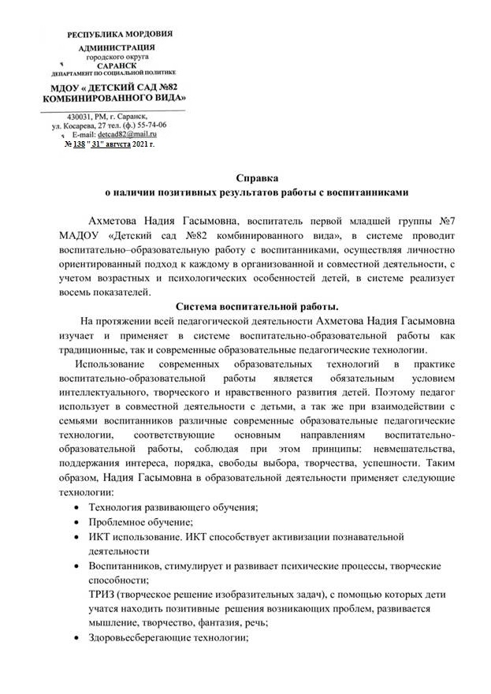
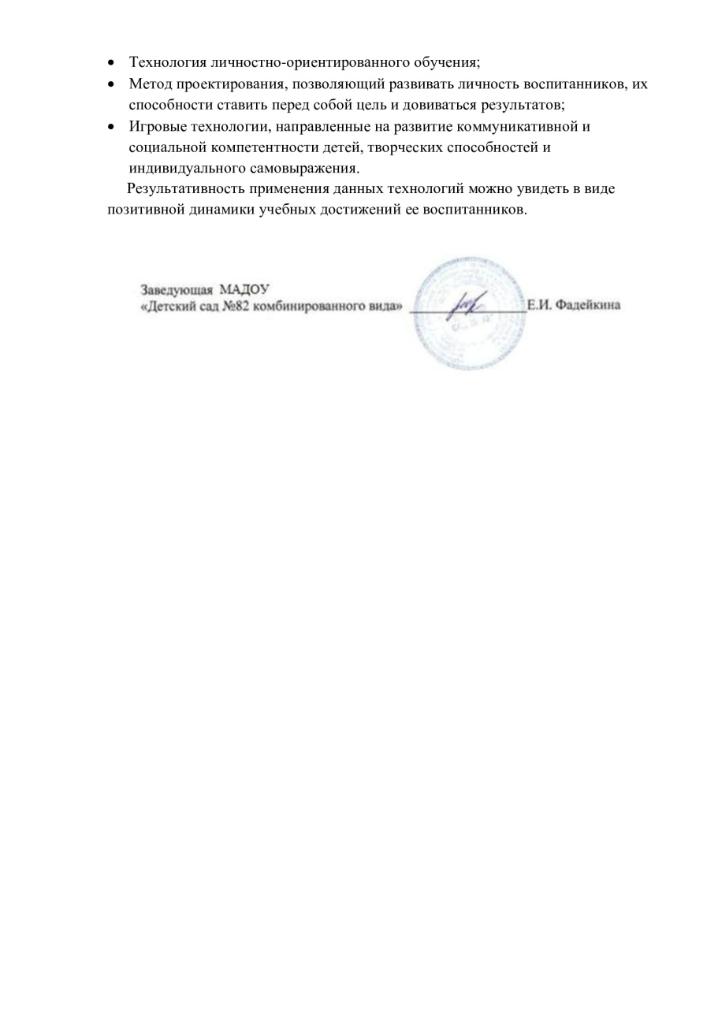
10.Позитивные результаты работы с воспитанниками

Slide 30
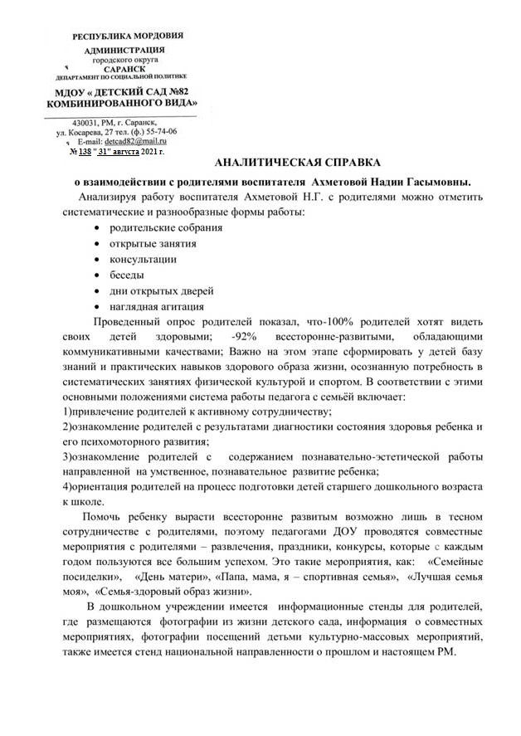
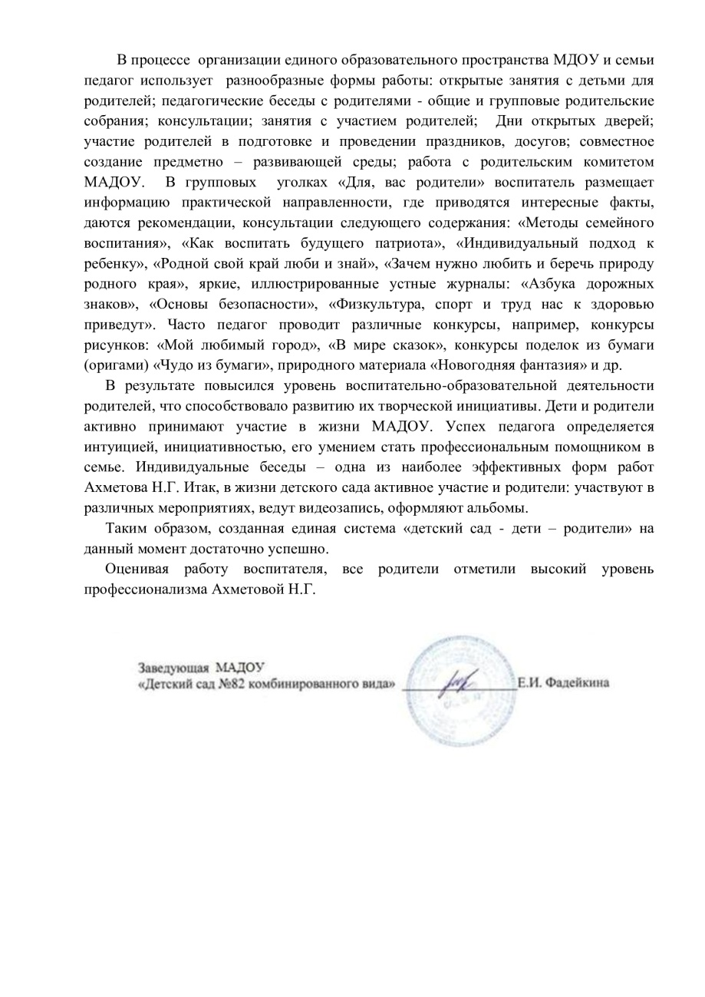
11.Качество взаимодействия с родителями

Slide 31
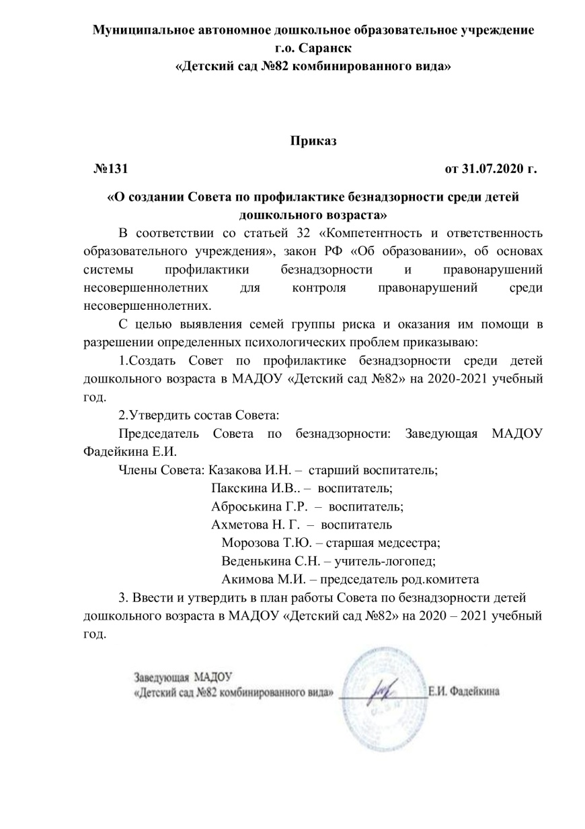
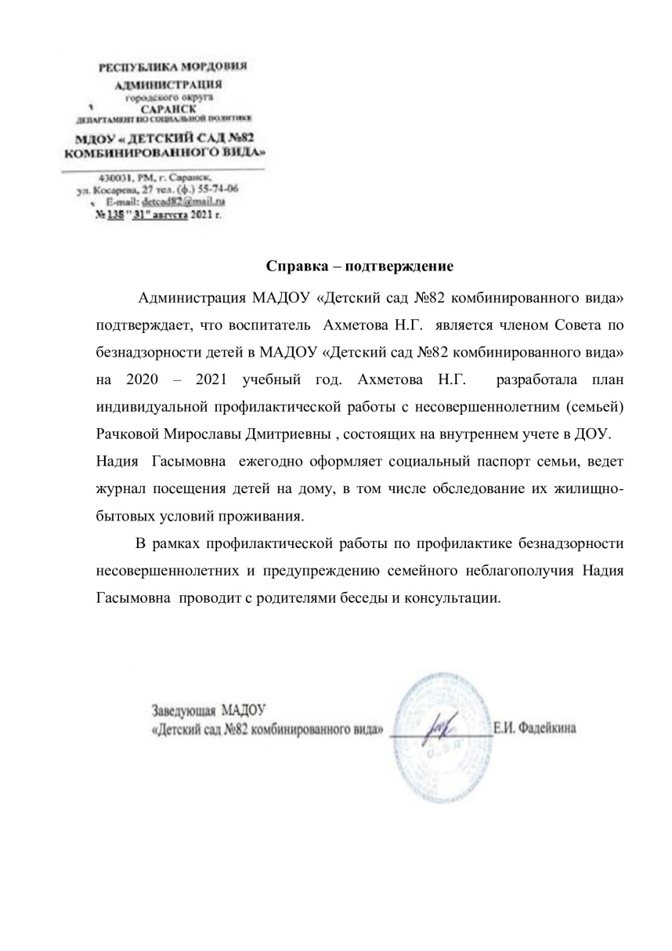
12.Работа с детьми из социально – неблагополучных семей

Slide 32
13.Участие педагога в профессиональных конкурсах

Slide 33
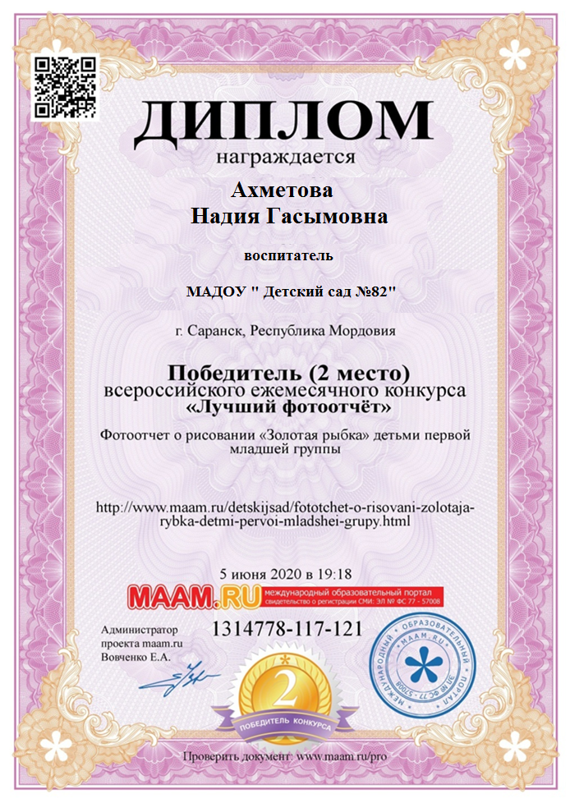

Slide 36
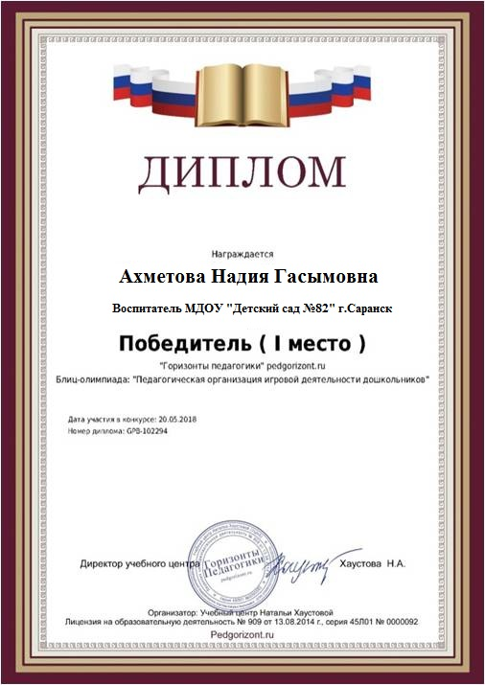
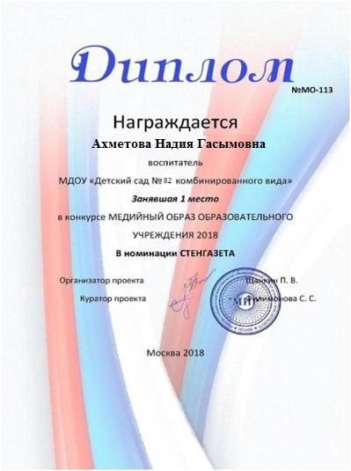

Slide 37
14. Награды и поощрения педагога

Slide 39
Спасибо за внимание!

